Slide 1





CHIA MỘT TÍCH
CHO MỘT SỐ
Toán lớp 4 – tr.79

Slide 2
1
KHỞI ĐỘNG

Slide 3

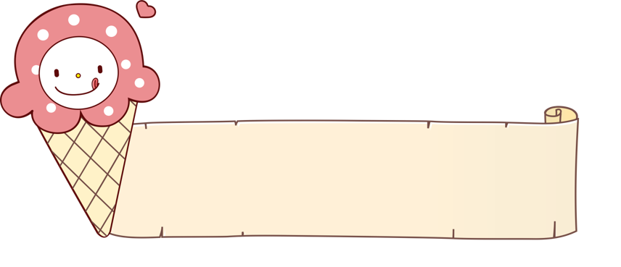


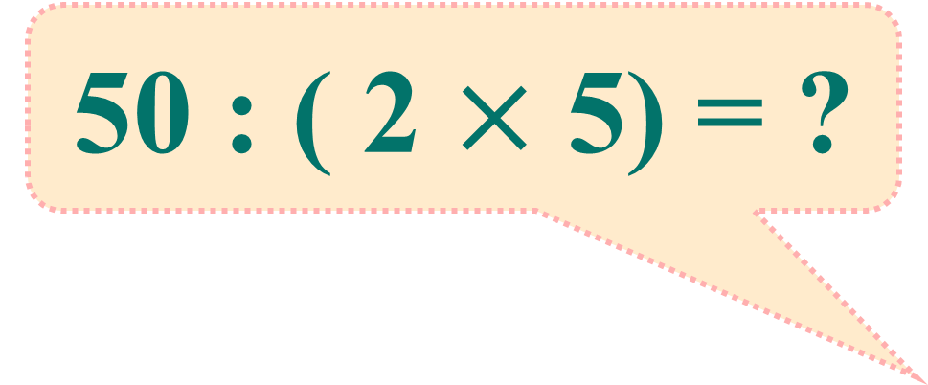
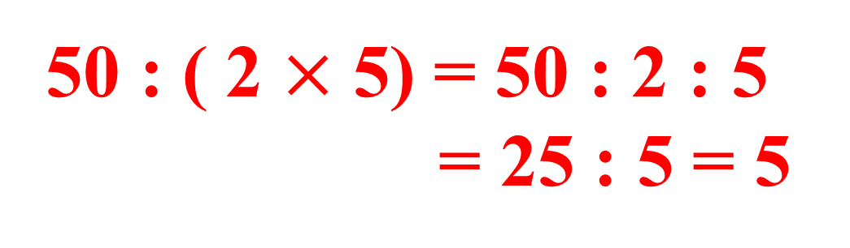
50 : ( 2 $×$ 5) = ?
50 : ( 2 $×$ 5) = 50 : 2 : 5
= 25 : 5 = 5

Slide 4


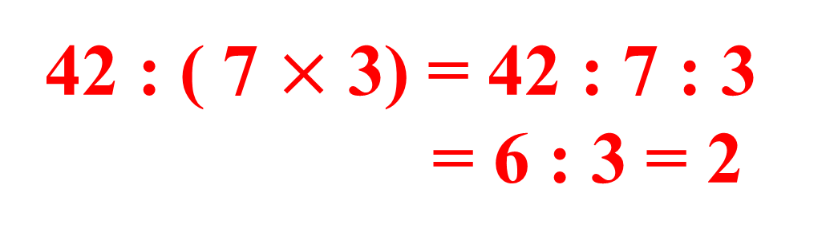
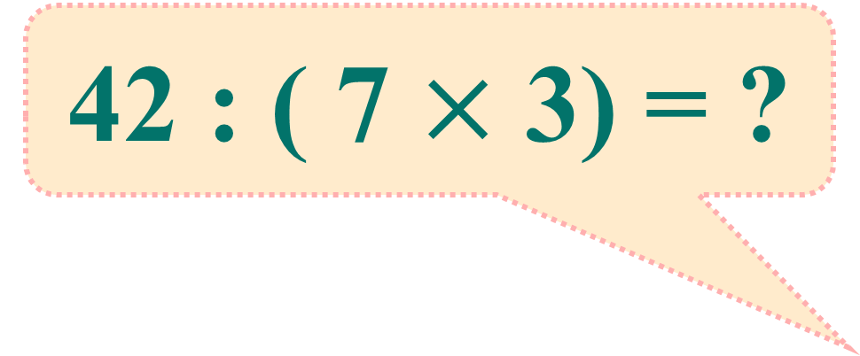
42 : ( 7 $×$ 3) = ?
42 : ( 7 $×$ 3) = 42 : 7 : 3
= 6 : 3 = 2

Slide 5

( 9 × 15 ) : 3 = ?

Slide 6

2
KHÁM PHÁ

Slide 7

Tính giá trị của các biểu thức
Khi chia một tích hai thừa số cho một số, ta có thể lấy một thừa số chia cho số đó (nếu chia hết) rồi nhân kết quả với thừa số kia.
( 9 × 15 ) : 3
9 × ( 15 : 3 )
( 9 : 3 )× 15
= 135 : 3
= 45
= 9 × 5
= 45
= 3 × 15
= 45
So sánh giá trị của các biểu thức trên
9 ×
( 15 : 3 )
× 15
Vậy: ( 9 × 15 ) : 3 = 9 × ( 15 : 3 ) = ( 9 : 3 )× 15
( 9 : 3)
15 chia hết cho 3
9 chia hết cho 3

Slide 8
Khi chia một tích hai thừa số cho một số, ta có thể lấy một thừa số chia cho số đó (nếu chia hết) rồi nhân kết quả với thừa số kia.
Tính giá trị của các biểu thức
( 7 × 15 ) : 3
7 × ( 15 : 3 )
= 105 : 3
= 35
= 7 × 5
= 35
So sánh giá trị của 2 biểu thức trên
7 ×
( 15 : 3 )
Vậy: ( 7 × 15 ) : 3 = 7 × ( 15 : 3 )
7 không chia hết cho 3
15 chia hết cho 3
Ta không tính (7 : 3 ) × 15

Slide 9
GHI NHỚ
Khi chia một tích hai thừa số cho một số, ta có thể lấy một thừa số chia cho số đó (nếu chia hết) rồi nhân kết quả với thừa số kia.

Slide 10
3
LUYỆN TẬP

Slide 11
Bài 1. Tính bằng hai cách
a) (8 × 23) : 4 b) (15 × 24) : 6
Cách 1: Thực hiện tính trong ngoặc trước, ngoài ngoặc sau.
Cách 2: Áp dụng cách chia một tích cho một số.
Cách 1:
(8 × 23) : 4 =
Cách 2:
(8 × 23) : 4 =
Cách 1:
(15 × 24) : 6 =
Cách 2:
(15 × 24) : 6
=

Slide 12
Bài 1. Tính bằng hai cách
a) (8 × 23) : 4 b) (15 × 24) : 6
Cách 1:
(8 × 23) : 4 = 184 : 4 = 46
Cách 2:
(8 × 23) : 4
= (8 : 4) × 23
= 2 × 23 = 46
Cách 1:
(15 × 24) : 6
= 360 : 6 = 60
Cách 2:
(15 × 24) : 6
= 15 × (24 : 6)
= 15 × 4 = 60
Cách 1: Thực hiện tính trong ngoặc trước, ngoài ngoặc sau.
Cách 2: Áp dụng cách chia một tích cho một số.

Slide 13



Bài 2. Tính bằng cách thuận tiện nhất
( 25 $×$ 36 ) : 9
(25 × 36) : 9
= 25 × (36 : 9)
= 25 × 4
= 100

Slide 14
Bài 3: Một cửa hàng có 5 tấm vải, mỗi tấm dài 30m. Cửa hàng đã bán được 1/5 số vải. Hỏi cửa hàng đã bán được bao nhiêu mét vải?

Slide 15
Bài 3: Một cửa hàng có 5 tấm vải, mỗi tấm dài 30m. Cửa hàng đã bán được 1/5 số vải. Hỏi cửa hàng đã bán được bao nhiêu mét vải?
Bài giải
Cửa hàng có tất cả số mét vải là:
30 x 5 = 150 (m)
Cửa hàng đã bán số mét vải là:
150 : 5 = 30 (m)
Đáp số: 30 mét vải

Slide 16
4
VẬN DỤNG

Slide 17


Tính giá trị của biểu thức
(14 × 27 ) : 7
= ( 14 : 7 ) × 27
= 2 × 27 = 54

Slide 18

Tính giá trị của biểu thức
(25 × 24 ) : 6
= 25 × ( 24 : 6 )
= 25 × 4 = 100

Slide 19
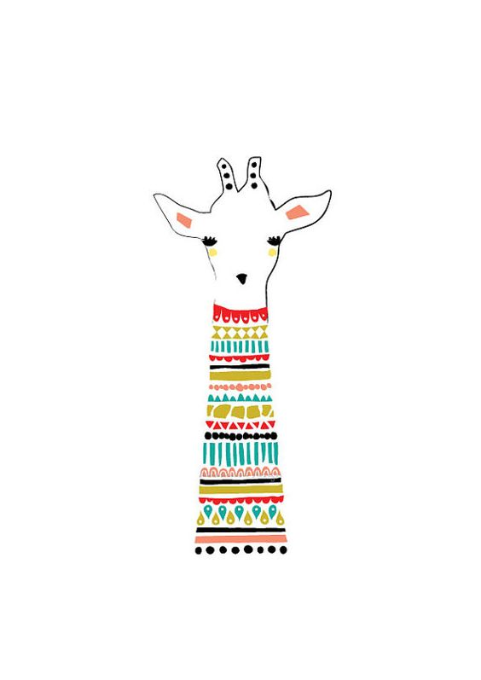



Dặn dò
Làm BT
Chuẩn bị bài

Slide 20
Tạm biệt!

